Slide 1
一 静电场
电 场
电 荷
电 荷
场
物 质
实物
静电场: 静止电荷周围存在的电场

Slide 2
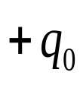


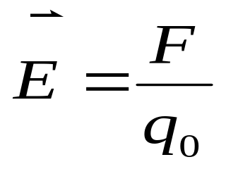

二 电场强度
1 试验电荷
点电荷
电荷足够小
2 电场强度
试验电荷
场源电荷

Slide 3
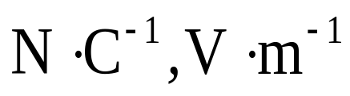
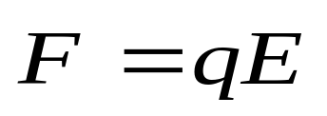
定义: 单位正试验电荷所受的电场力
单位:
试验电荷
和试验电荷无关
电荷q受电场力:
场源电荷

Slide 4
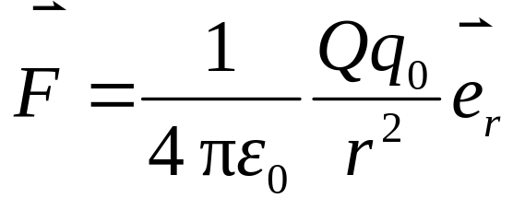
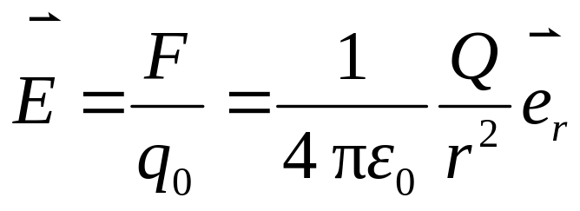
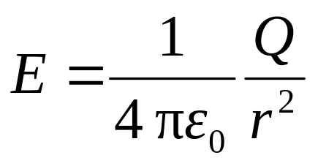




三 点电荷电场强度
-
+
P

Slide 5
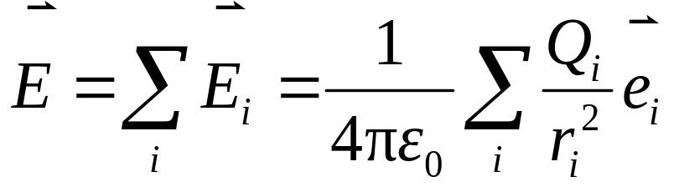
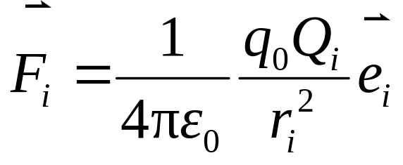



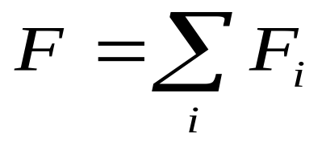

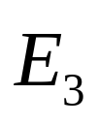





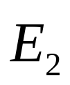

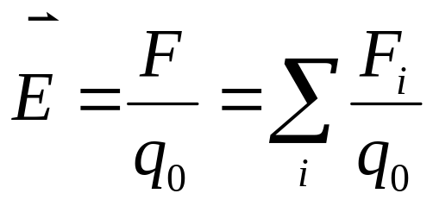







四 电场强度叠加原理
点电荷系的电场

Slide 6
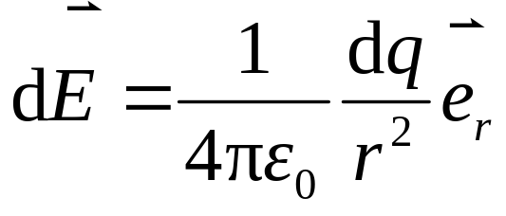
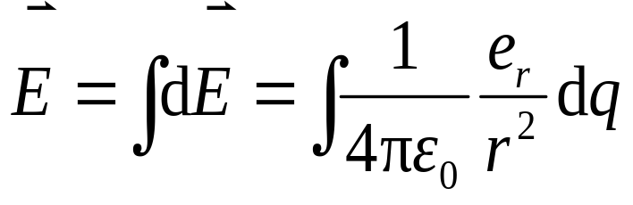
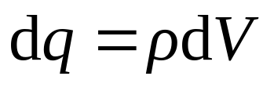

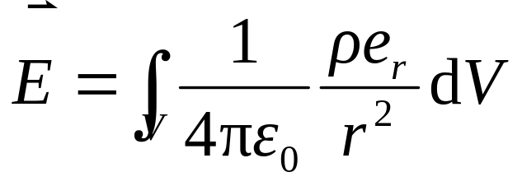



电荷连续分布的电场
电荷体密度 ρ
+

Slide 7
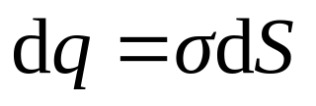
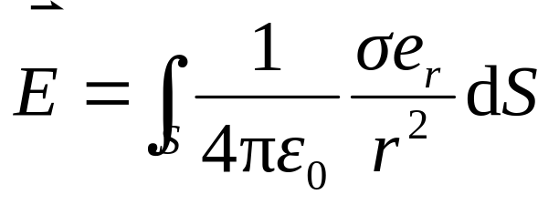
电荷连续分布的电场
电荷面密度 σ
+

Slide 8
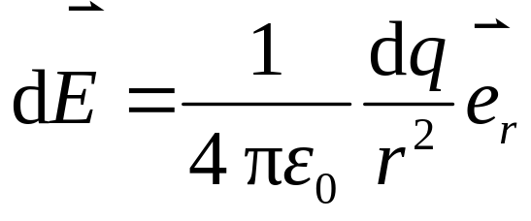
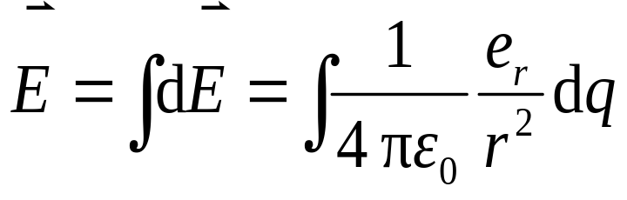
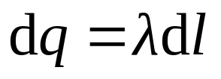
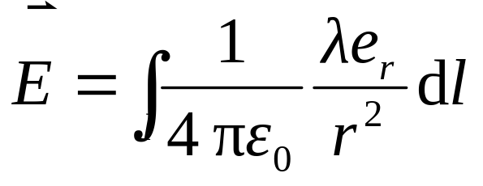

电荷连续分布的电场
电荷线密度 λ

Slide 9

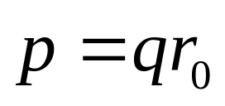



五 电偶极子的电场强度
电偶极子的轴
电偶极矩(电矩)
-
+

Slide 10
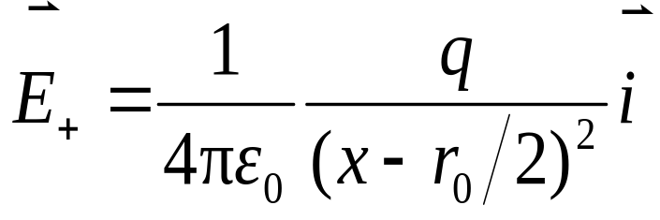
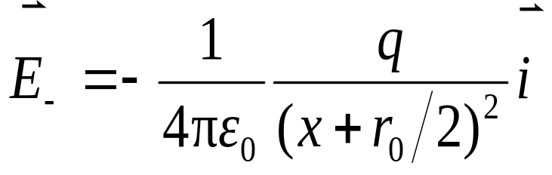
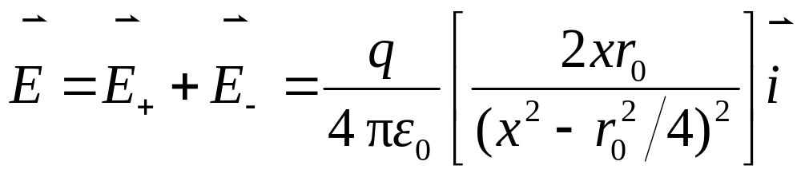




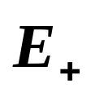


（1）轴线延长线上一点的电场强度
.
.
-
+

Slide 11
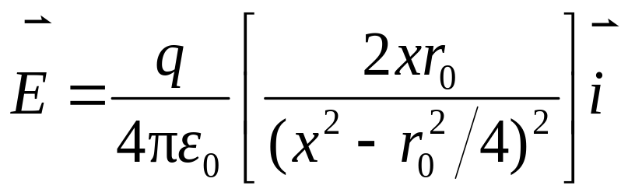
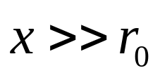
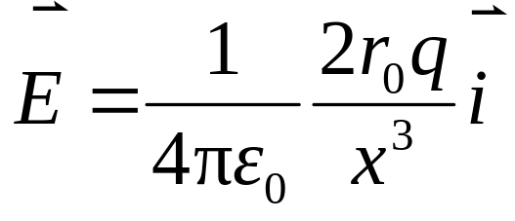
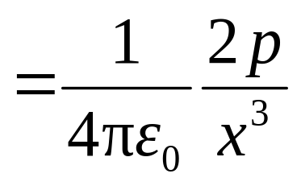

.
.
-
+

Slide 12
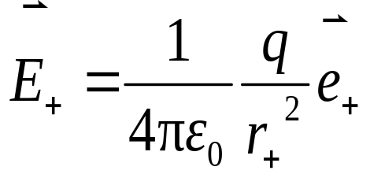


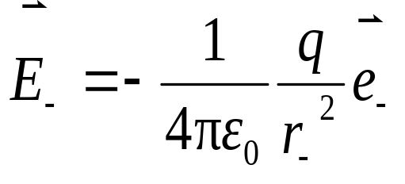


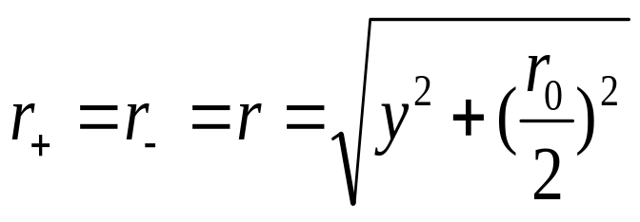




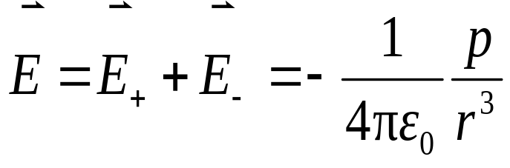



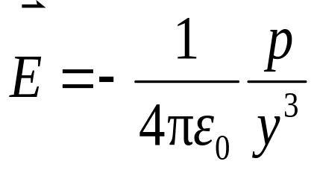

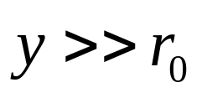

（2）轴线中垂线上一点的电场强度
.
.
-
+

Slide 13




例1 正电荷q均匀分布在半径为R的圆环上. 计算通过环心点O并垂直圆环平面的轴线上任一点P处的电场强度.

Slide 14
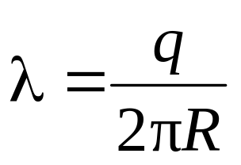
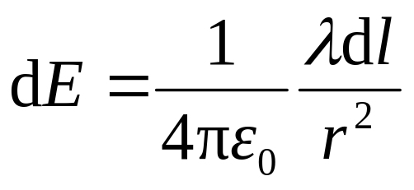
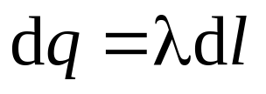
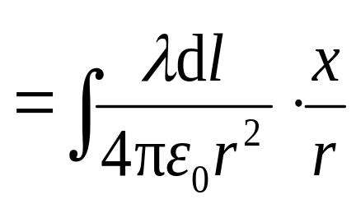
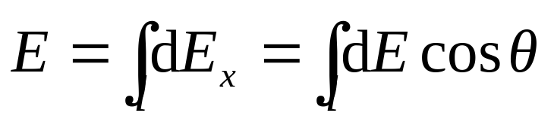
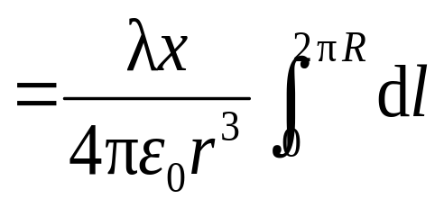


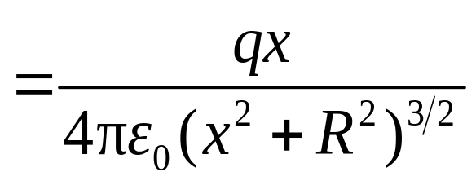
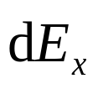



解

Slide 15
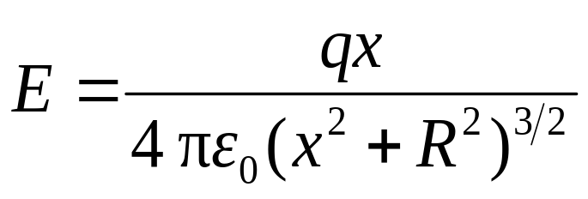
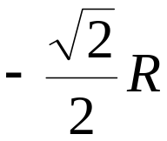

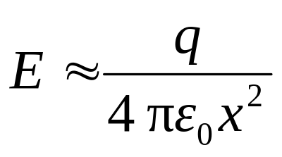


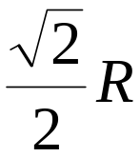





讨 论
（1）
（2）
（3）

Slide 16





例2 有一半径为R，电荷均匀分布的薄圆盘，其电荷面密度为σ . 求通过盘心且垂直盘面的轴线上任意一点处的电场强度.

Slide 17







解
r
dr

Slide 18




讨 论
END

Slide 19






当R >> x ，圆板可视为无限大薄板
E₁
E₁
E₁
E₂
E₂
E₂

Slide 20


讨 论
END

Slide 21













例
长为L的均匀带电直杆，电荷线密度为λ
求
它在空间一点P产生的电场强度（P点到杆的垂直距离为a)
解
y
P
由图上的几何关系
r
a
θ₁
θ
θ₂
dq
O
x

Slide 22











讨论
(1) a >> L 杆可以看成点电荷
y
P
(2) 无限长直导线
r
a
θ₁
θ
θ₂
dq
O
x

Slide 23








例
已知圆环带电量为q ，杆的线密度为λ ，长为L
求
杆对圆环的作用力
R
解
q
L
圆环在 dq 处产生的电场
O
x

